Slide 1


TRƯỜNG TIỂU HỌC PHÚC LỢI
KĨ THUẬT
LỚP 5
Năm học: 2022 - 2023

Slide 2


KĨ THUẬT
BÀI: RỬA DỤNG CỤ NẤU ĂN VÀ ĂN UỐNG

Slide 3
1. Mục đích
Rửa dụng cụ nấu ăn và ăn uống thường được tiến hành ngay sau mỗi bữa ăn nhằm:
Làm sạch và giữ vệ sinh dụng cụ nấu ăn và ăn uống.
Bảo quản dụng cụ nấu ăn và ăn uống bằng kim loại.

Slide 4
- Em hãy nêu tên các dụng cụ nấu ăn và ăn uống thường dùng.
- Nếu như dụng cụ nấu, bát, đũa không được rửa sạch sau bữa ăn thì sẽ thế nào?
Bát, đũa, thìa, đĩa sau khi được sử dụng ăn uống nhất thiết phải được cọ rửa sạch sẽ, không để qua bữa sau hay qua đêm. Việc làm này không những làm cho chúng sạch sẽ, khô ráo, ngăn chặn được vi trùng gây bệnh mà còn có tác dụng bảo quản, giữ cho chúng không bị hoen rỉ.

Slide 5
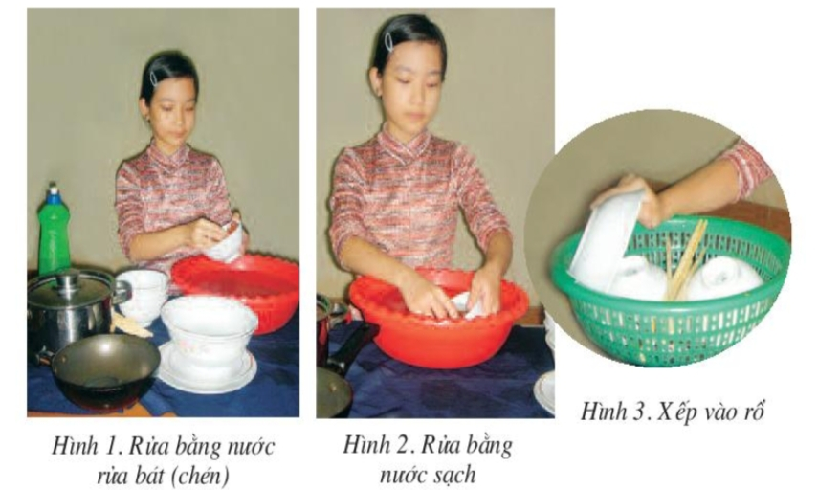
2. Cách tiến hành:
Quan sát hình 1,2,3/ SGK. Em hãy nêu trình tự rửa bát sau bữa ăn.
Tráng qua một lượt cho sạch với thức ăn, cơm trong dụng cụ nấu ăn và bát, dĩa.
Rửa bằng nước rửa bát.
+ Hòa một ít nước rửa bát vào một chiếc bát và nhúng miếng rửa hoặc xơ mướp vào bát nước rửa.
+ Rửa lần lượt từng dụng cụ. Rửa bát ăn cơm, bát đựng canh, đĩa,… trước, rồi mới rửa soong, nồi, chảo,… Rửa trong lòng bát đĩa trước, sau đó rửa phía ngoài

Slide 6
- Theo em, những dụng cụ dính mỡ, có mùi tanh nên rửa trước hay rửa sau ?
Rửa bằng nước sạch hai lần:
+ Lần thứ nhất: Đổ nước sạch vào chậu rửa. Rửa sạch từng dụng cụ ăn, sau đó rửa dụng cụ nấu.
+ Lần thứ hai: Đổ bỏ nước rửa lần đầu. Tráng sạch chậu và thay bằng nước mới, tráng lần lượt từng dụng cụ.
- Úp từng dụng cụ vào rổ cho ráo nước, có thể đem phơi nắng cho khô ráo.
- Xếp chén, đĩa vào giá bát hoặc chạn và đũa, muỗng vào ống.

Slide 7
Ghi nhớ
Dụng cụ nấu ăn và ăn uống phải được rửa sạch ngay sau bữa ăn.
Rửa dụng cụ nấu ăn và ăn uống bằng nước rửa bát và nước sạch. Dụng cụ rửa xong phải sạch và được xếp vào nơi khô ráo.

Slide 8

Câu hỏi:
Em hãy cho biết vì sao phải rửa bát ngay sau
khi ăn xong ?
2. Ở gia đình em thường rửa bát sau bữa ăn như thế nào ?

Slide 9

CỦNG CỐ
1. Hãy ghi số (1, 2, 3, 4 )vào cho trình tự rửa dụng cụ nấu ăn và ăn uống:
Rửa bằng nước sạch hai lần.
Rửa bằng nước rửa chén.
Úp từng dụng cụ đã rửa sạch vào rổ cho ráo nước.
Tráng qua một lượt cho sạch thức ăn, cơm trong dụng cụ nấu ăn và ăn uống.
3
2
4
1

Slide 10
2. Hãy đánh dấu x vào câu trả lời đúng
Để rửa chén, đĩa cho sạch:
- Chỉ cần rửa sạch phía trong chén, đĩa và các dụng cụ nấu ăn.
- Nên rửa sạch cả phía trong và phía ngoài chén đĩa….(rửa phía trong chén, đĩa ….trước rồi rửa phía ngoài).
X

Slide 11


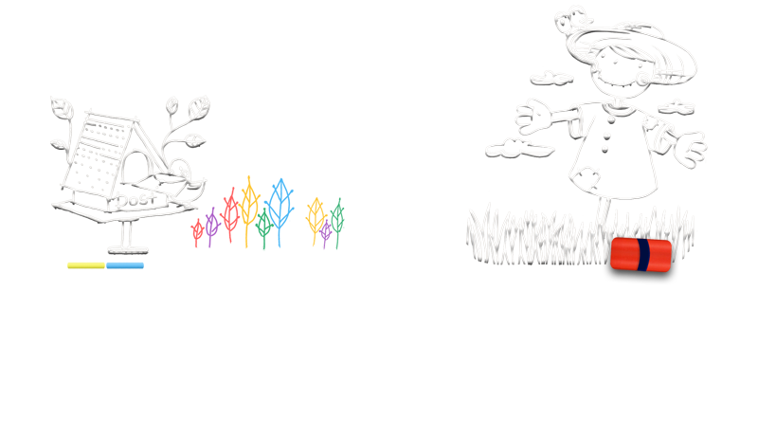
CẢM ƠN THẦY CÔ VÀ CÁC EM HỌC SINH

